Slide 1


Final Project
Probability Course - Sekolah Data Pacmann
pacmann.io
© 2022 – Pacmann AI

Slide 2
Outline
Introduction
Dataset
Descriptive Statistic Analysis
Categorical Variables Analysis
Continuous Variables Analysis
Variables Correlation
Hypothesis Testing
Conclusion

Slide 3
Introduction
Notes:
Transisi antar outline

Slide 4
Introduction
Project ini dilakukan sebagai tugas akhir

Slide 5
Dataset
Notes:
Transisi antar outline

Slide 6
Dataset
Dataset yang digunakan adalah data asuransi kesehatan yang didapatkan dari google drive Final Project – Probability Course.
Datasetnya sendiri terdiri dari:
Umur
Jenis Kelamin
Body Mass Index (BMI)
Jumlah anak
Perokok
Daerah
Premi

Slide 7
Descriptive Statistics Analysis
Notes:
Transisi antar outline

Slide 8
Mean of age
Data yang telah dibuat kedalam bentuk excel dibuat pivot tablenya untuk mempermudah analisa yang ada. Digunakan fungsi Average pada pivot table untuk mendapatkan mean dari Umur laki-laki dan perempuan, baik perokok dan non-perokok juga
Berdasarkan pivot table, didapat rata-rata umur pada data tersebut sebesar 39,21 Tahun dengan yang laki-laki berumur 38,92 Tahun dan perempuan berumur 39,50
Average of age | Sex
Smoker | female | male | Grand Total
no | 39,69 | 39,06 | 39,39
yes | 38,61 | 38,45 | 38,51
Grand Total | 39,50 | 38,92 | 39,21

Slide 9
Mean of BMI
Data yang telah dibuat kedalam bentuk excel dibuat pivot tablenya untuk mempermudah analisa yang ada. Digunakan fungsi Average pada pivot table untuk mendapatkan mean dari BMI laki-laki dan perempuan, baik perokok dan non-perokok juga
Berdasarkan pivot table, didapat rata-rata BMI pada data tersebut sebesar 30,663 dengan yang laki-laki sebesar 30,943 dan perempuan sebesar 30,378
Average of bmi | Sex
Smoker | female | male | Grand Total
no | 30,540 | 30,771 | 30,652
yes | 29,608 | 31,504 | 30,708
Grand Total | 30,378 | 30,943 | 30,663

Slide 10
Charges variance between smoker and non smoker
Pencarian variance dari charges dapat diketahui dengan menggunakan analisa dari pivot table dengan menggunakan fungsi Var pada field valuenya.
Kita dapat juga mencari averagenya dengan menggunakan fungsi Average pada pivot table
Variance dari charges perokok dan non-perokok ialah sebesar $. 35.925.420,50 untuk non perokok dan $. 133.207.311,21 bagi perokok
Total average charges dari non perokok dan perokok ialah sebesar $. 8.434,268 untuk non perokok dan sebesar $. 32.050,232 bagi perokok

Slide 11
Smoker’s age comparison
Data yang telah dibuat kedalam bentuk excel dibuat pivot tablenya untuk mempermudah analisa yang ada. Digunakan fungsi Average pada pivot table untuk mendapatkan mean dari Umur laki-laki dan perempuan, baik perokok dan non-perokok juga
Berdasarkan data average age dapat disimpulkan perbandingan antara rata-rata umur laki-laki dan perempuan adalah 38,92 : 39,50.
Average of age | Sex
Smoker | female | male | Grand Total
no | 39,69 | 39,06 | 39,39
yes | 38,61 | 38,45 | 38,51
Grand Total | 39,50 | 38,92 | 39,21

Slide 12
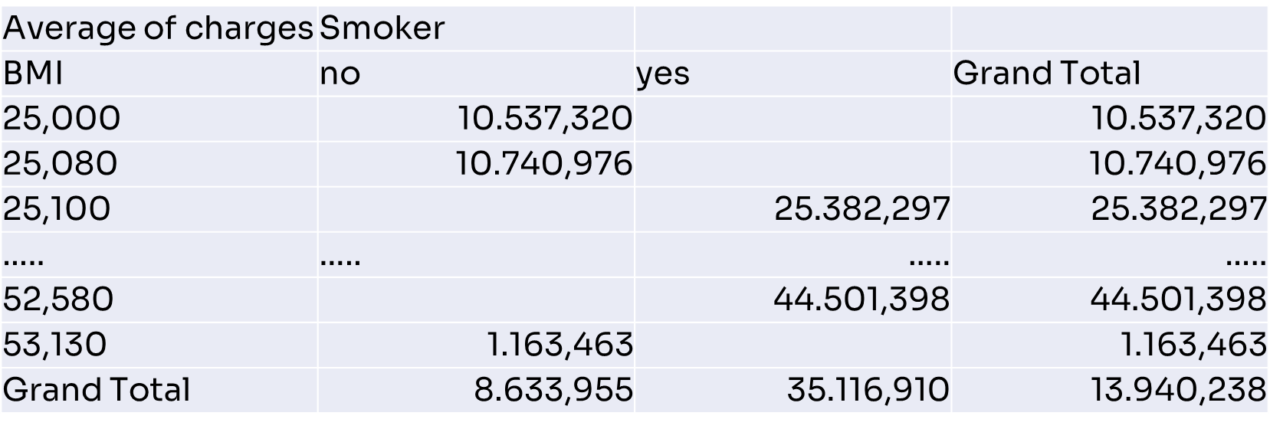
Average of smoker and non-smoker charges with BMI >25
Data yang telah dibuat kedalam bentuk excel dibuat pivot tablenya untuk mempermudah analisa yang ada. Digunakan fungsi Average pada pivot table untuk mendapatkan average dari charges yang smoker dan non-smoker dengan BMI>25, baik perokok dan non-perokok juga
Berdasarkan data average charges dapat disimpulkan perbandingan antara charges smoker dan non-smoker adalah $35.116,910 : $8.644,955

Slide 13
Analysis
Dataset yang dipakai ialah dataset pengguna asuransi kesehatan. Data yang diambil dari 1338 orang yang memiliki rata-rata umur ±39 tahun. Rata-rata nilai BMI mereka adalah 30,663 dengan BMI laki-laki 30,943 dan BMI perempuan 30,748. Berdasarkan data, ini menunjukkan rata-rata orang memiliki bmi sedikit berlebih dikarenakan sedikit diatas batas normal (19-25)
Rata-rata tagihan kesehatan untuk seluruh data yang ada sebesar Rp.13.270,422 dengan Total variance sebesar Rp. 146.652.372,153. Variance sangat besar dibanding dengan rata-rata variance. Hal ini dikarenakan adanya beberapa data yang memiliki jumlah tagihan terkecil hanya Rp±1.000 dan terbesar Rp±63.000.
Tagihan untuk orang dengan BMI > 25 untuk perokok dan non perokok memiliki sedikit perbedaan. Tagihan bagi yang perokok memiliki total rata-rata sebesar Rp. 35.116,910 dan bagi non-perokok sebesar Rp. 8.633,955. Perbedaan total rata-rata tagihan ini mungkin disebabkan perbedaan kondisi kesehatan antara perokok dan non-perokok,

Slide 14
Categorical Variables Analysis
Notes:
Transisi antar outline

Slide 15
Which gender has the highest charges
Untuk melihat berapa banyak jumlah tagihan tiap gender, data dimasukkan ke dalam pivot table dengan gender pada column dan charges kedalam kolom value dengan menggunakan fungsi SUM untuk melihat total chargesnya.
Berdasarkan analisa yang dilakukan, total tagihan masing-masing gender ialah:
Perempuan = $. 8.321.061,195
Laki-laki = $. 9.343.763,796
Gender | Sum of charges
female | 8.321.061,195
male | 9.434.763,796
Grand Total | 17.755.824,991

Slide 16
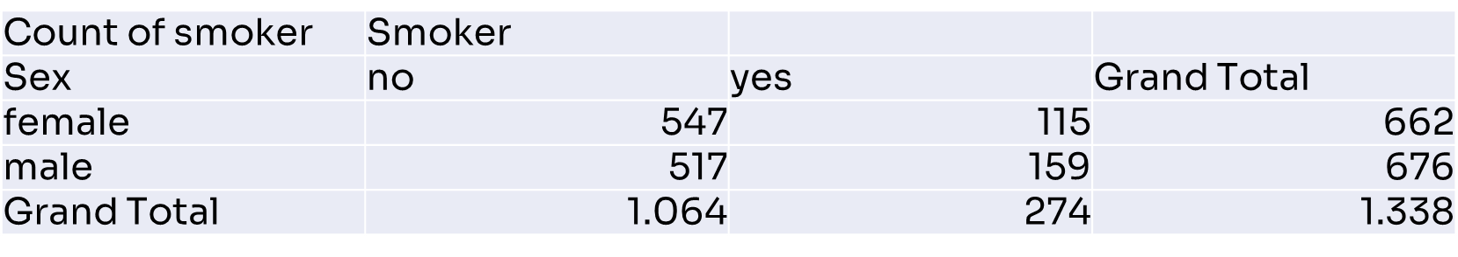
Proportion of smokers and non smokers
Data yang telah dibuat kedalam bentuk excel dibuat pivot tablenya untuk mempermudah analisa yang ada. Digunakan fungsi Count pada pivot table untuk mendapatkan banyak dari jumlah perokok dan non-perokok. Setelah itu, jumlah anggota perokok dan non-perokok dibagi dengan total seluruh banyak data yang ada.
Didapatkan hasil proporsi perokok dan non-perokok:
Proporsi perokok : 0,205 = 20,5%
Proporsi non-perokok : 0,795 = 79,5%
Sehingga Proporsi non-perokok lebih besar daripada proporsi yang merokok.

Slide 17
Proportion of charges in each region
Data yang telah dibuat kedalam bentuk excel dibuat pivot tablenya untuk mempermudah analisa yang ada. Digunakan fungsi SUM pada pivot table untuk mendapatkan jumlah keseluruhan dari charges tiap region. Setelah itu, jumlah charges tiap region lalu di bagikan dengan total seluruh charges dari seluruh region yang ada
Didapatkan hasil proporsi tiap region:
Proporsi Northeast = 0,245 = 24,5%
Proporsi Northwest = 0,227 = 22,7%
Proporsi Southeast = 0,302 = 30,2%
Proporsi Southwest = 0,226 = 22,6%
Region | Sum of charges
northeast | 4.343.668,583
northwest | 4.035.711,997
southeast | 5.363.689,763
southwest | 4.012.754,648
Grand Total | 17.755.824,991

Slide 18
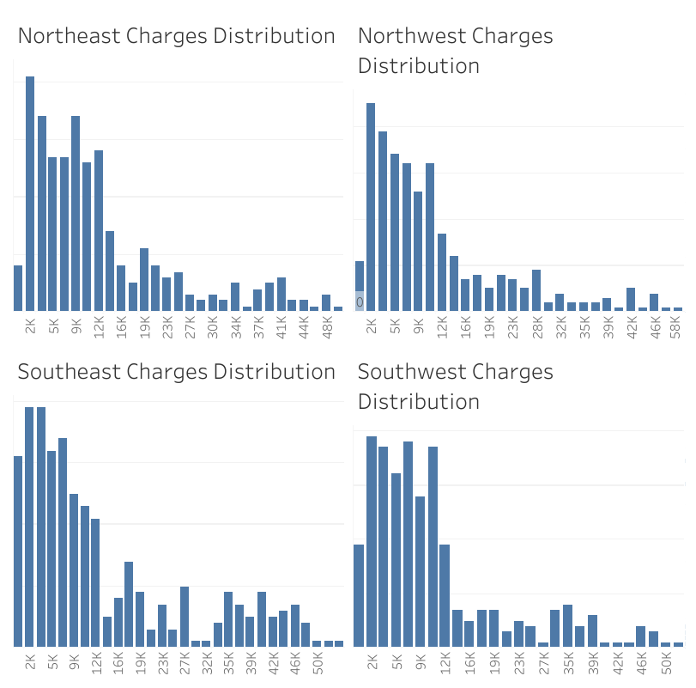
Distribution shapes of each region
Untuk melihat bentuk dari distribusi tiap daerah, digunakan aplikasi Tabelau dengan membuat data charges menjadi bentuk bin. Data charges(bin) dimasukkan ke row dan charges (count) ke column untuk melihat bentuk distribusi charges tiap daerah dengan memasukkan filter region kedalamnya.
Berdasarkan bentuk distribusi yang didapat, masing-masing region memiliki skewed distribution dengan jenis right skewed.

Slide 19
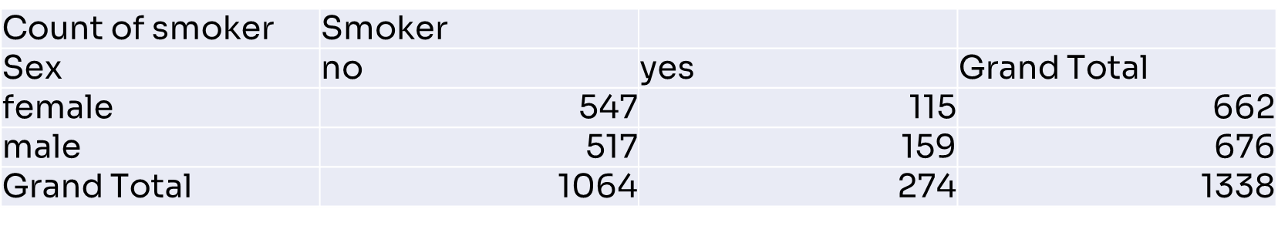
Probability of a Woman Also a Smoker
Untuk melihat peluang seorang perempuan perokok perlu diketahui berapa banyak jumlah perokok yang ada dan diantara seluruh perokok itu berapa banyak yang merupakan perempuan. Data dapat diolah menggunakan pivot table untuk melihat berapa banyak jumlah perempuan yang merokok dan seluruh jumlah perokok dari seluruh jumlah data.
Berdasarkan data yang ada, diketahui jumlah perempuan yang merokok ialah sebanyak 115 orang dan jumlah total perokok sebanyak 274 orang. Peluang lalu dihitung dengan membagi jumlah perokok perempuan dengan total perokok yang ada sehingga didapat peluang sebesar 0,42

Slide 20
Analysis
Berdasarkan data yang telah didapatkan, dapat disimpulkan beberapa hal seperti
Total tagihan terbesar dimiliki oleh laki-laki dengan jumlah total semuanya Rp. 9.434.763,796
Proporsi non-perokok lebih besar dibandingkan proporsi perokok dengan jumlah proporsi 79,5% untuk non-perokok dan 20,5% untuk perokok.
Proporsi tagihan tiap region relative tidak berbeda jauh dengan proporsi tertinggi pada region southeast sebesar 30,2% diikuti northeast sebesar 24,5%, lalu northwest dan southwest dengan masing-masing 22,7% dan 22,6%.
Bentuk distribusi tagihan tiap region ialah skewed right
Peluang seorang perempuan dan perokok ialah 0,42 sedangkan peluang seorang laki-laki dan perokok ialah (1-0,42) = 0,58 jika mengikuti Axiom of Probability.

Slide 21
Continuous Variables Analysis
Notes:
Transisi antar outline

Slide 22
Probability of someone has high charges given they’re BMI
Untuk melihat peluang seseorang memiliki tagihan yang tinggi berdasarkan BMInya, kita harus mengklasifikasi charges yang tinggi bagaimana. Untuk analisa ini, saya menggunakan charges tinggi jika chargesnya > $.16.700.
Setelah itu, kita lakukan analisa berapa banyak orang yang memiliki BMI < 25 dan > 25.
Analisa menggunakan pivot table dari excel untuk melihat jumlah semua orang dengan BMI dan Charges yang berbeda.
Terdapat 334 orang memiliki Charges > $.16.700 dimana terdapat 51 orang yang memiliki BMI < 25 dan 283 orang memiliki BMI > 25.
Sehingga peluang seorang dengan BMI < 25 dan tagihan > $16.700 ialah = 51/334 = 0,153. Sedangkan peluang seorang dengan BMI > 25 dan tagihan > $16.700 ialah = 283/334 = 0,847.

Slide 23
Probability Someone have charges >$16.700 if they’re smoker
Untuk melihat peluang seseorang memiliki tagihan >$16.700 jika ia seorang perokok, kita harus melihat berapa banyak jumlah perokok yang ada dan diantaranya berapa banyak yang memiliki tagihan >$16.700.
Analisa menggunakan pivot table dari excel untuk melihat jumlah perokok dan berapa yang memiliki charges >$16.700.
Didapatkan jumlah perokok sebanyak 274 orang dan diantaranya terdapat 254 orang yang memiliki charges >$16.700 dan 20 orang memiliki charges <$16.700.
Sehingga didapatkan peluang seseorang memiliki charges >$16.700 dan merupakan perokok ialah = 254/274 = 0,927.

Slide 24
Probability of a smoker with BMI > 25 will get charges >16.700
Untuk melihat peluang seorang perokok dengan BMI > 25 memiliki tagihan >$16.700, kita harus melihat berapa banyak jumlah perokok dengan BMI > 25 yang ada dan diantaranya berapa banyak yang memiliki tagihan >$16.700.
Analisa menggunakan pivot table dari excel untuk melihat jumlah perokok dengan BMI > 25 dan berapa yang memiliki charges >$16.700.
Didapatkan jumlah perokok dengan BMI > 25 sebanyak 219 orang dan diantaranya terdapat 215 orang yang memiliki charges >$16.700 dan 4 orang memiliki charges <$16.700.
Sehingga peluang seorang perokok dengan BMI > 25 dan charges >$16.700 ialah = 215/219 = 0,982. Sedangkan peluang seorang perokok dengan BMI > 25 dan charges <$16.700 ialah = 4/219 = 0,018.

Slide 25
Which is more likely, someone with BMI > 25 has charges > 16.700 or someone with BMI < 25 has charges > 16.700
Pada pertanyaan nomor 1 bagian Continous Variable Analysis telah dicari berapa besar peluang seseorang dengan BMI > 25 atau BMI < 25 memiliki charges >$16.700. Berdasarkan data yang telah didapat diketahui peluang BMI > 25 dan charges >$16.700 ialah 0,847 dan peluang BMI < 25 dan charges >$16.700 ialah 0,153.
Sehingga lebih mungkin seseorang dengan BMI > 25 memiliki tagihan >$16.700 dibanding dengan seseorang yang memiliki BMI < 25

Slide 26
Which is more likely, smoker with BMI > 25 has charges > 16.700 or non-smoker with BMI > 25 has charges > 16.700
Untuk melihat peluang seorang perokok atau non-perokok dengan BMI > 25 memiliki tagihan >$16.700, kita harus melihat berapa banyak jumlah perokok dan non-perokok dengan BMI > 25 yang ada dan diantaranya berapa banyak yang memiliki tagihan >$16.700.
Analisa menggunakan pivot table dari excel untuk melihat jumlah perokok dan non-perokok dengan BMI > 25 dan berapa yang memiliki charges >$16.700.
Berdasarkan analisa dengan pivot table, jumlah orang dengan BMI > 25 dan charges > $16.700 ialah sebanyak 283 orang dimana 215 orang diantaranya perokok dan 68 orang lainnya non-perokok.
Peluang perokok dan BMI > 25 dengan charges >$16.700 ialah = 215/283 = 0,76 dan peluang non-perokok dan BMI > 25 dengan charges > $16.700 ialah = 68/283 = 0,24.
Sehingga lebih mungkin seorang perokok dengan BMI > 25 memiliki charges >$16.700 dibanding non-perokok dan BMI > 25.

Slide 27
Analysis
Berdasarkan data-data yang telah didapatkan, dapat diketahui beberapa hal seperti:
Lebih mungkin seseorang memiliki charges > $16.700 jika dia memiliki BMI > 25 dibandingkan BMI < 25.
Jika seseorang itu seorang perokok, lebih mungkin dia memiliki charges >$16.700 daripada charges<$16.700.
Peluang seorang perokok dengan BMI > 25 memiliki charges >$16.700 lebih tinggi dibandingkan perokok dengan BMI > 25 memiliki charges <$16.700.
Lebih mungkin seorang perokok dengan BMI > 25 memiliki charges >$16.700 dibanding non-perokok dan BMI > 25.

Slide 28
Variables Correlation
Notes:
Transisi antar outline

Slide 29
Correlation
Untuk melihat hubungan antara data-data yang ada seperti BMI dengan charges, kita dapat melakukan analisa korelasi antara variable berikut.
Analisa korelasi dilakukan dengan aplikasi Tableau untuk memudahkan analisa yang ada serta dapat melakukan filter terhadap variable-variable yang diiginkan.
Jika dilihat secara keseluruhan, korelasi antara BMI dan charges 0,10927 dimana sepertinya BMI tidak memiliki korelasi yang kuat dengan charges. Tetapi apabila kita melakukan filter data dengan menggunakan apakah dia perokok atau tidak maka korelasi antara BMI dan charges naik menjadi 0,80648. Korelasi menjadi semakin kuat, sehingga berarti bahwa apabila dia merupakan perokok maka korelasi antara BMI dan charges juga semakin positif.

Slide 30
Hypothesis Testing
Notes:
Transisi antar outline

Slide 31
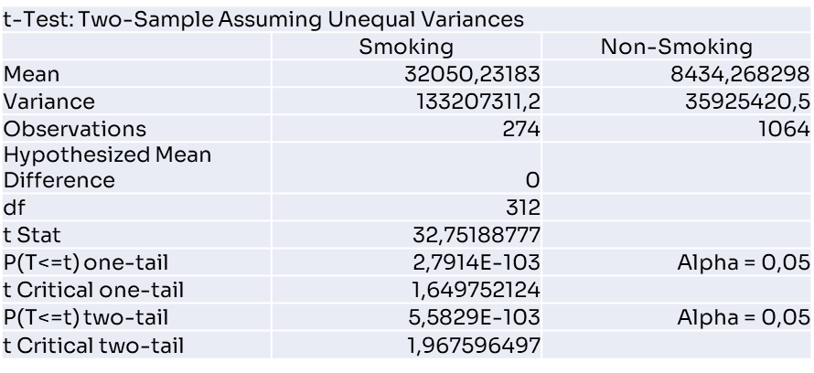
Smoker’s charges are higher than non smoker’s
Untuk melihat apakah charges smoker > charges non smoker, kita harus melakukan uji hipotesis. Untuk melihat hasil hipotesis, dilakukan uji menggunakan data analysis di excel. Digunakan T-test: Two Sample Assuming Unequal Variances. Dibuat hipotesis null dan hipotesis alternatifnya:
H0: μ charges smoker = μ charges non smoker. H1: μ charges smoker > μ charges non smoker. Tingkat signifikasi (alpha) = 0,05 dan digunakan t-test one tail untuk melihat perbandingan
Result
Nilai p-value yang kita dapatkan adalah sebesar 2,7914E-103 dan t stat = 32,75188777.
Karena nilai p-value< alpha dan t stat lebih besar daripada t critical, maka kita tolak klaim H0, karena belum ada cukup bukti statistik untuk membuktikan klaim tersebut. Sehingga dapat disimpulkan charges perokok lebih besar daripada charges non-perokok

Slide 32
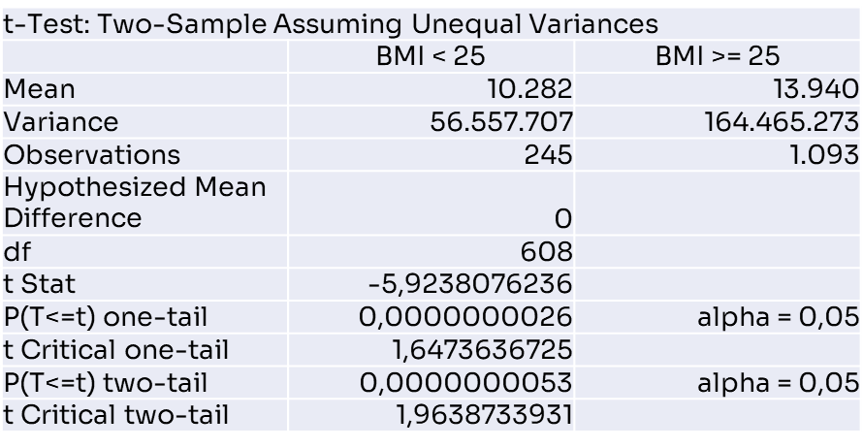
BMI >= 25 charges are higher than BMI < 25
Untuk melihat apakah charges BMI > 25 lebih besar dibanding charges BMI < 25, kita harus melakukan uji hipotesis. Untuk melihat hasil hipotesis, dilakukan uji menggunakan data analysis di excel. Digunakan T-test: Two Sample Assuming Unequal Variances. Dibuat hipotesis null dan hipotesis alternatifnya:
H0: μ charges BMI > 25 = μ charges BMI < 25. H1: μ charges BMI > 25 > μ charges BMI < 25. Tingkat signifikasi (alpha) = 5% atau 0,05 dan digunakan t-test one tail untuk melihat perbandingannya.
Result
Didapatkan p-value = 2,63340223679579E-09 atau 0,0000000026.
Karena p-value < alpha, maka kita tolak klaim H0, karena belum ada cukup bukti statistik untuk membuktikan klaim tersebut. Dapat disimpulkan bahwa BMI > 25 lebih besar dibanding BMI < 25

Slide 33
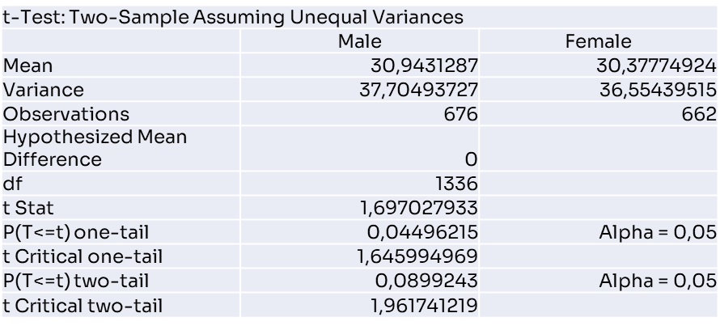
Male BMI is the same with female BMI
Untuk melihat apakah BMI > laki-laki sama dengan BMI perempuan, kita harus melakukan uji hipotesis. Untuk melihat hasil hipotesis, dilakukan uji menggunakan data analysis di excel. Digunakan T-test: Two Sample Assuming Unequal Variances. Dibuat hipotesis null dan hipotesis alternatifnya:
H0: μ BMI male = μ BMI female. H1: μ BMI male =/= μ BMI female. Tingkat signifikasi (alpha) = 5% atau 0,05 dan digunakan t-test one tail untuk melihat perbandingannya.
Result
Didapatkan p-value = 0,04496215
Karena p-value < alpha, maka kita dapat menolak klaim H0, karena belum ada cukup bukti statistik untuk membuktikan klaim tersebut benar sehingga hipotesis null ditolak. Dapat disimpulkan bahwa BMI laki-laki =/= BMI Perempuan

Slide 34
Conclusion
Notes:
Transisi antar outline

Slide 35
Conclusion
Berdasarkan analisa yang saya lakukan, terdapat beberapa hal yang dapat saya simpulkan:
Secara umum seorang perokok akan mendapatkan charges besar (>$16.700) dan BMI yang lebih tinggi juga dibandingkan seorang non-perokok.
Seseorang yang memiliki BMI besar relative juga akan mendapatkan charges yang besar juga.
Laki-laki memiliki total tagihan lebih besar daripada perempuan.
Tidak dapat disimpulkan bahwa BMI laki-laki sama dengan BMI perempuan.
Orang yang tinggal di daerah Southeast memiliki kemungkinan membayar charges lebih banyak dibanding daerah lainnya.

Slide 36
Notes
Hal-hal yang harus saya upgrade kedepannya termasuk:
Penggunaan python untuk analisa data yang lebih baik.
Pemahaman untuk membaca data serta pengolahan data yang lebih baik.
Penggunaan bahasa dan pemahaman bahasa untuk membaca data yang lebih baik.
Pembersihan dan optimisasi penggunaan powerpoint agar lebih mudah terbaca.

Slide 37
Reference
Siswa.pacman.ai
Probabilitycourse.com
Youtube.com
How to make a Hypothesis Test in Excel II Null Hypothesis Test
Tableau in Two Minutes - Using the Correlation and Covariance Functions
Asistensi - Intro Stat&Prob Pertemuan 17 (Career Program) [Aug 22] - Pacmann Academy
Asistensi - Intro Stat&Prob Pertemuan 18 (Career Program) [Aug 22] - Pacmann Academy

